Slide 1
TIẾNG VIỆT 1
Tập 1
Tuần 3
Bài 11: b – bễ

Slide 2

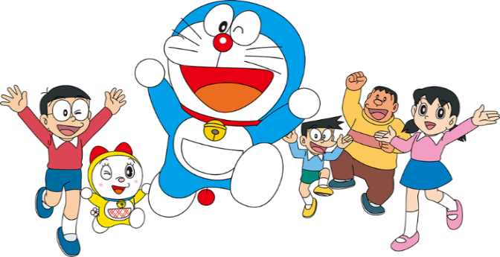


KHỞI ĐỘNG
Nghe nhạc và cho biết bài hát sau nhắc đến chữ gì ?
1

Slide 3
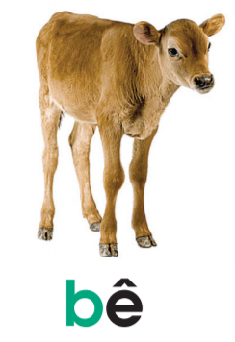

b

Slide 4
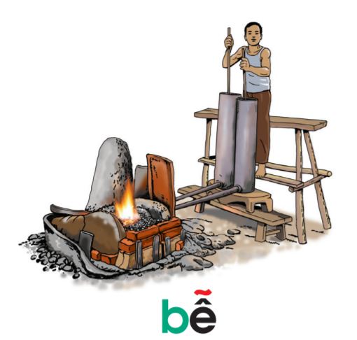

1. Lµm quen
b b B
bª
bÔ
bª
bÔ
b
ª
bª
~

Slide 5

1: Làm quen
bê bễ
bÔ
b b B
bª
bÔ
bª
b
ª
b
Ô

Slide 6

Bảng gài
b
bê
bễ

Slide 7
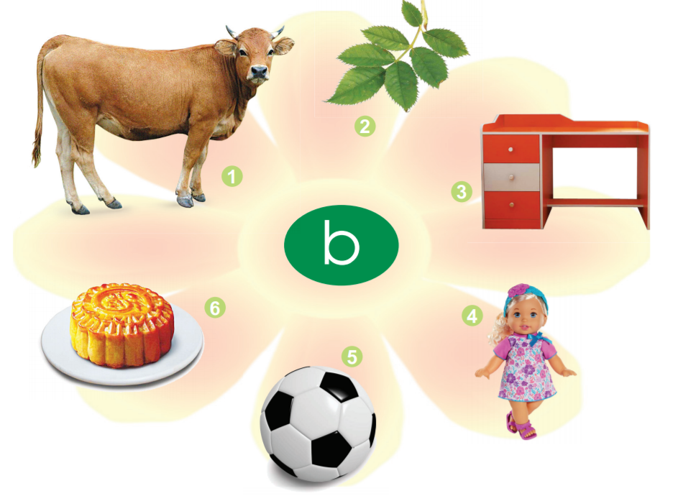
2. TiÕng nµo cã ©m b?
bàn
bò
lá
bánh
bóng
búp bê

Slide 8
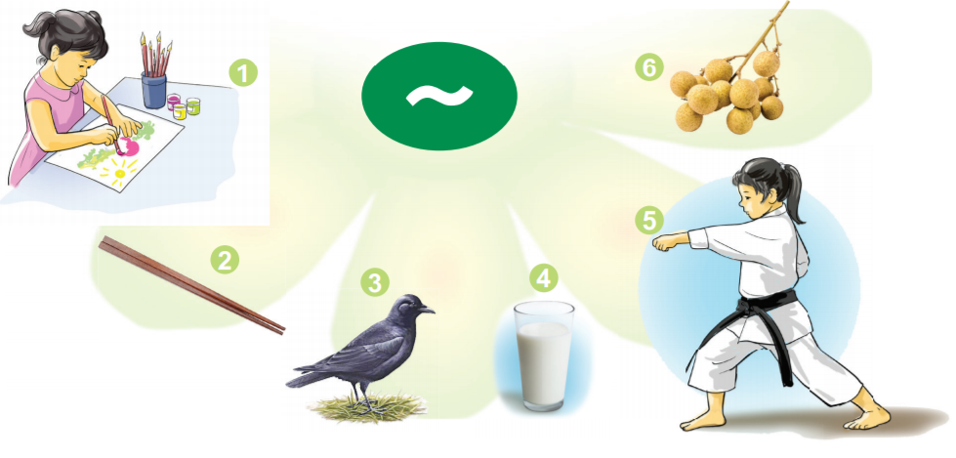
3. TiÕng nµo cã thanh ng·?
vẽ
nhãn
võ
sữa
đũa
quạ

Slide 9



Thư giãn

Slide 10




TRÒ CHƠI
AI NHANH HƠN

Slide 11
Cách chơi:
HS thi nhau kể tiếng, từ chứa âm b. Ai kể đúng nhanh nhất và kể đúng nhiều nhất là người chiến thắng.

Slide 12



Tập đọc

Slide 13
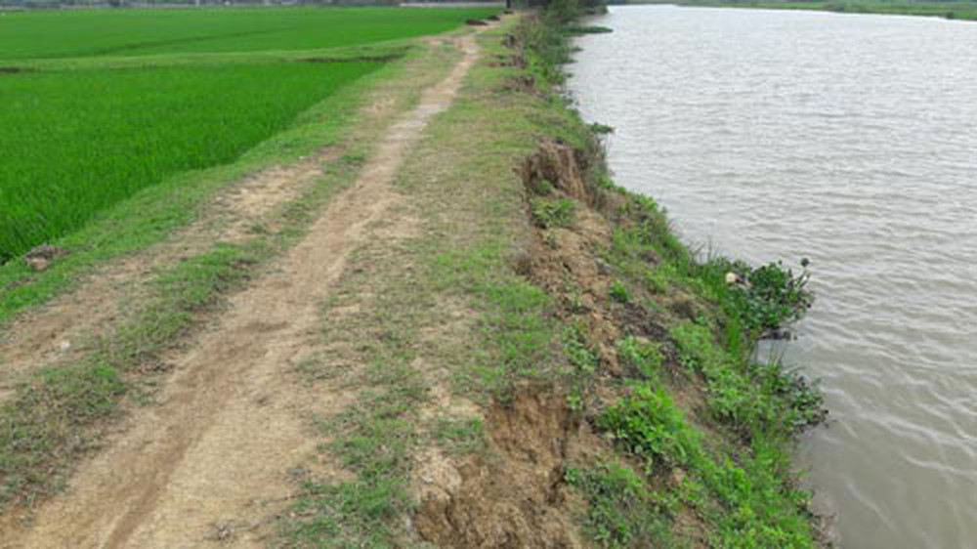

Slide 14
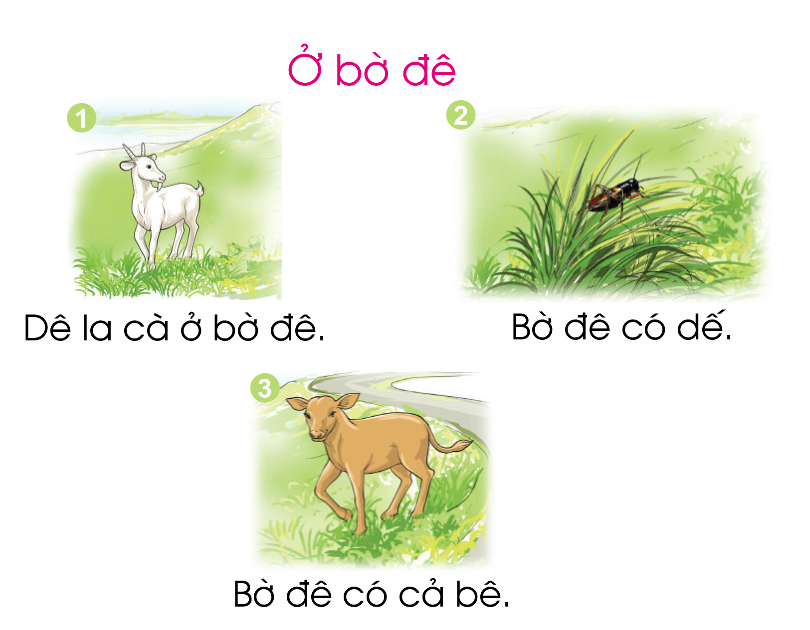
4. TËp ®äc

Slide 15
Từ khó
bờ đê
dế
be be

Slide 16
4. TËp ®äc
1
2
3

Slide 17
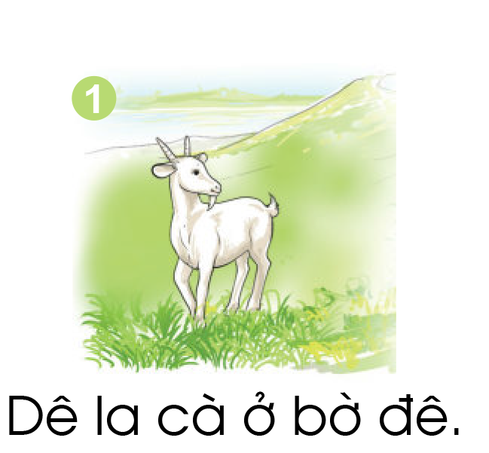

Slide 18


Slide 19
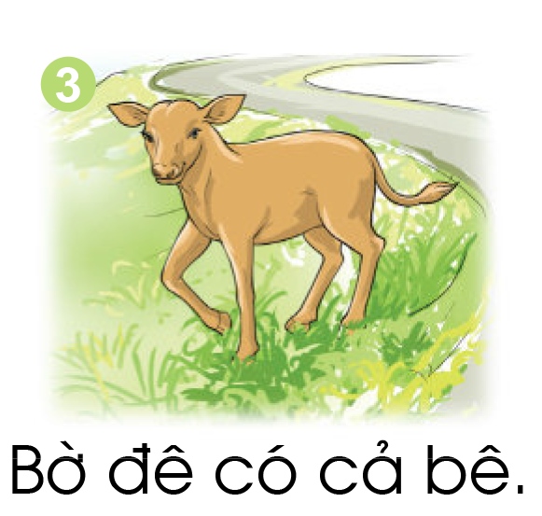

Slide 20
4. TËp ®äc

Slide 21






TẬP VIẾT

Slide 22

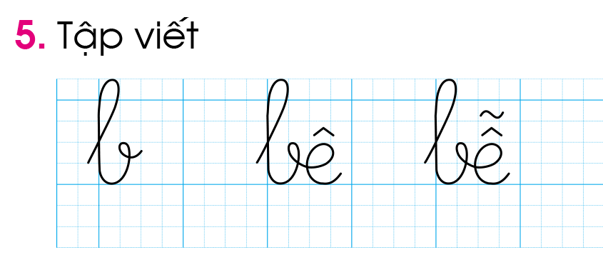

Slide 23

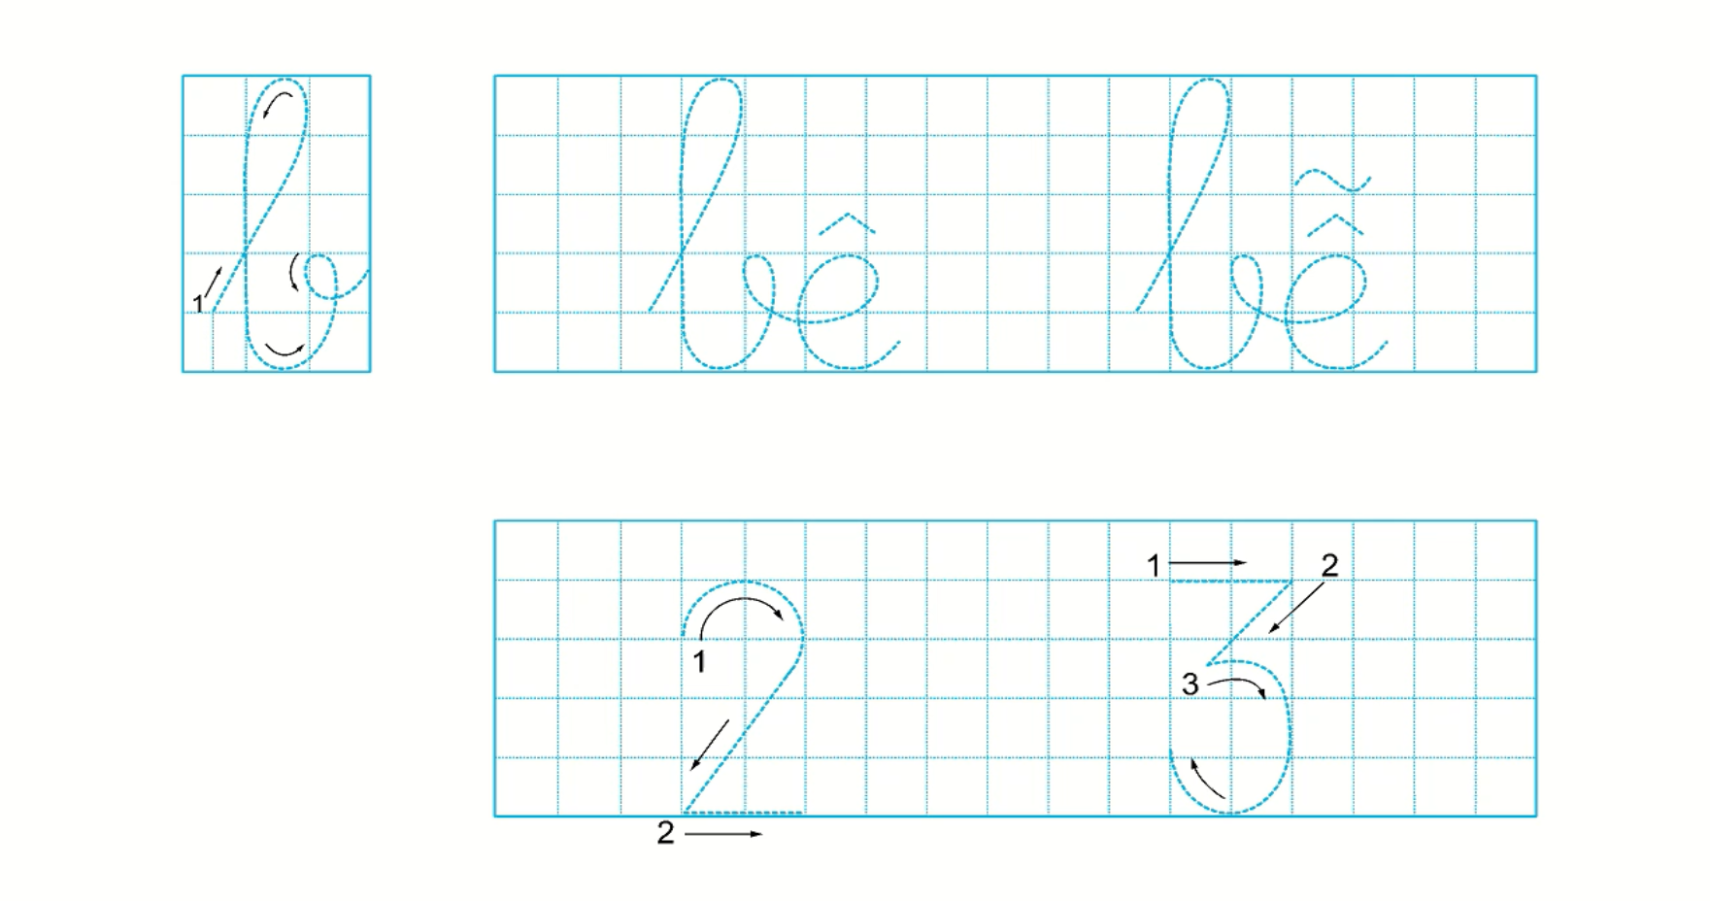

Slide 24

VIẾT BẢNG CON:

Slide 25


Slide 26


Slide 27
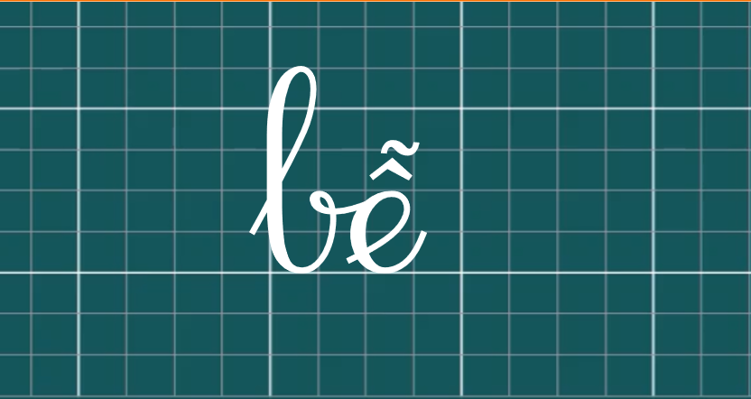

Slide 28


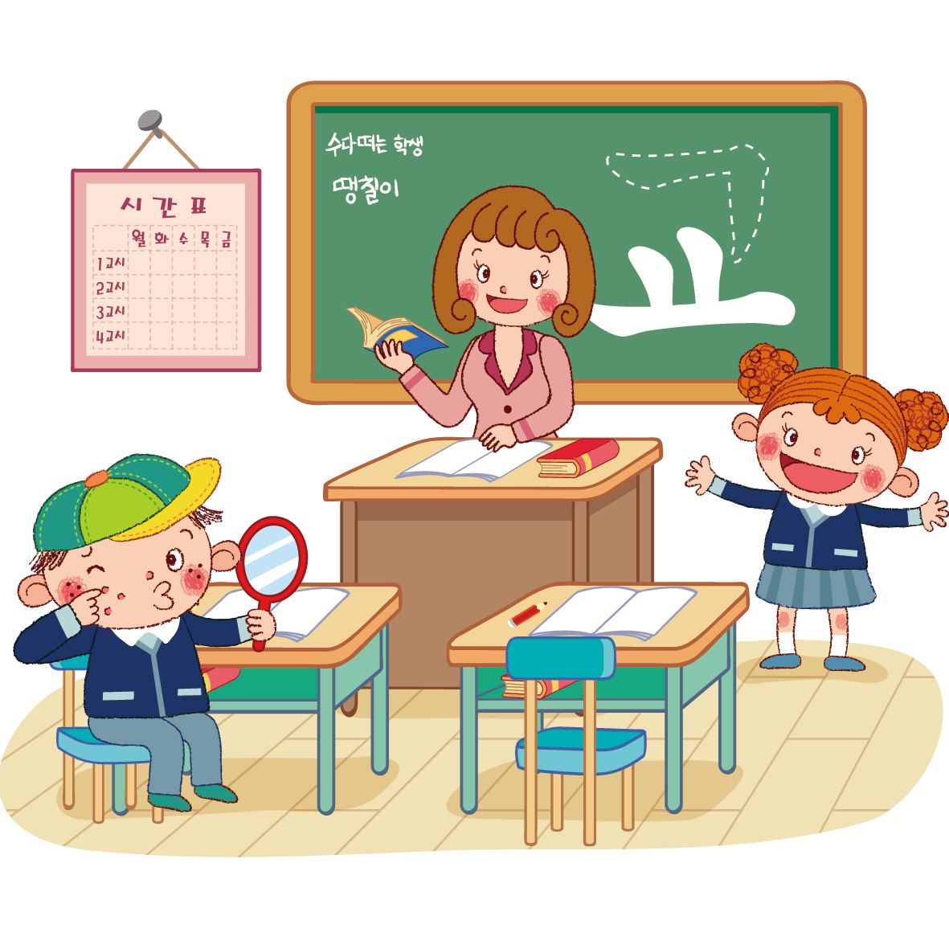

DẶN DÒ

Slide 29


b
1
Luyện viết
bê
1
bễ
1
Đọc lại bài 11

